Slide 1
Курс «Методы анализа источников в социальных науках»

Slide 2
О курсе
Место проведения – проект Летняя Школа
Аудитория – увлеченные школьники и младшие студенты, группа 10 человек
Уровень - средний
Задача – научить анализировать источник

Slide 3
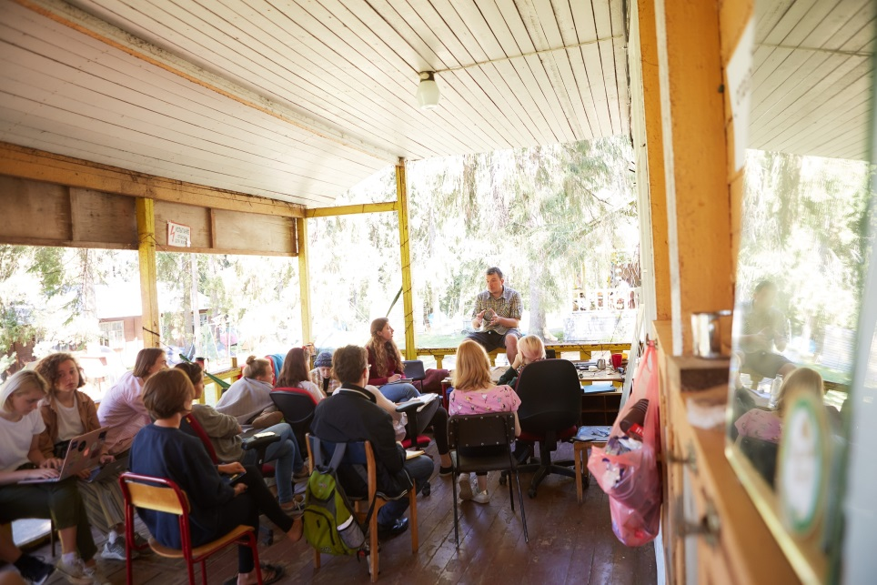
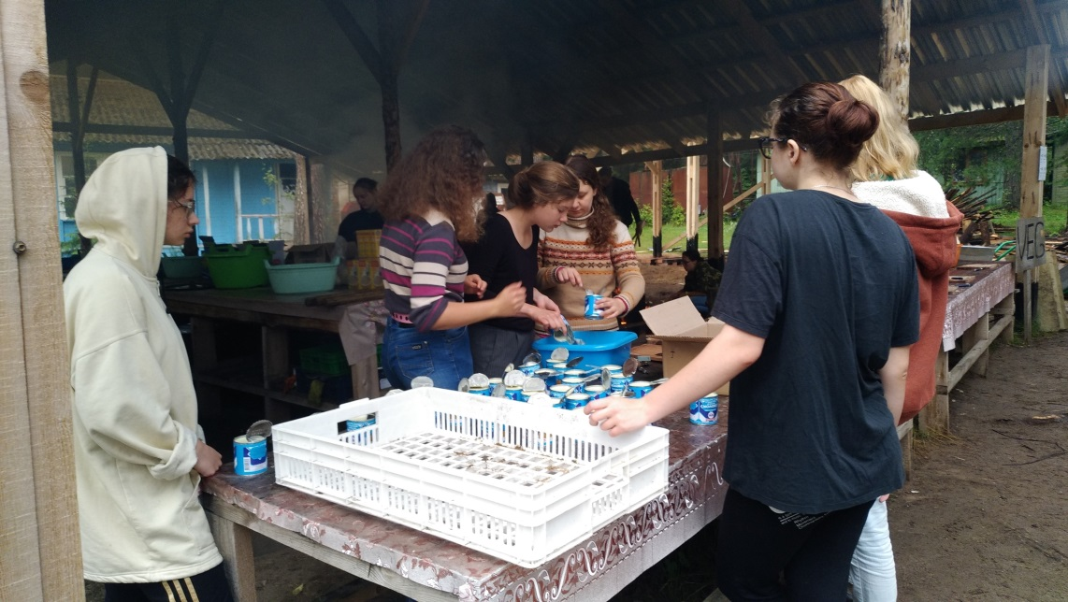
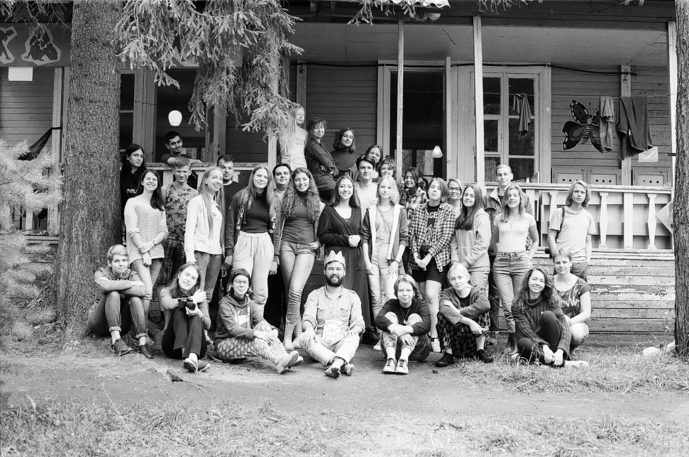
Летняя школа

Slide 4
Организации
Свидетели Иеговы
Церковь последнего Завета
Анастасийцы
Викка

Slide 5
5 занятий
1.1 Дискуссия о методах анализа источниках.
1.2 Лекция о Новых религиозных движениях
2. Анализ текста
3. Анализ изображения
4. Как проанализировать материалы и написать статью
5. Практическая работа

Slide 6
Церковь Последнего Завета

Slide 7
Основатель - Виссарион
Основатель – Виссарион (считает себя вторым пришествием Христа)
Основана в 1996 году. Сейчас около 10 000 последователей
У организации есть свои поседения в Сибири
Четкие правила жизни, свой календарь

Slide 8
Прочитайте текст первый раз.
Пока мы составляем о нем общее впечатление
О чем этот текст?
Вызвал ли он в вас какие-то эмоции?
Есть ли что-то, что в нем не так?
Почему он может быть интересен?
Первое знакомство с текстом

Slide 10
Прочитайте текст второй раз.
Выделите основные смысловые блоки текста.
На какие части делится этот текст?
Как они соотносятся между собой?
Выделите главную мысль каждого блока и попытайтесь понять логику автора.
Составляющие текста

Slide 12
Прочитайте текст третий раз.
На каком языке написан этот текст?
Какие слова использует автор?
Какие слова использует чаще других?
Какие слова автор мог бы использовать, но не использует?
Язык текста

Slide 14
Прочитайте текст в четвертый раз.
Содержание текста
О чем этот текст?
Зачем написан этот текст?
Почему он может быть интересен?
На что похож этот текст и с чем его можно было бы сравнить?
Для какого исследования этот текст мог бы быть полезен?
Что на основе этого текста можно сказать об авторе и о его целях?

Slide 16
Смотрим на картинку.
Что на ней изображено?
Какая техника изображения?
Какие эмоции у вас вызывает эта картинка?
Есть ли какие-то надписи на картинке? Что они значит?
Знакомство с картинкой и первичный анализ

Slide 18
Смотрим на картинку еще раз.
Сколько на ней объектов?
В каких они отношениях между собой?
В каких они отношениях с текстом?
Может ли что-то их положение в пространстве сказать нам?
«Инвентаризация»
изображения

Slide 19
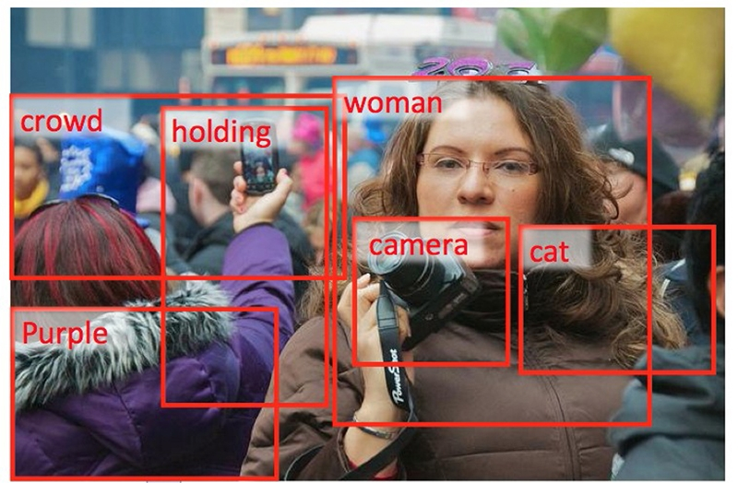
Смотрим на картинку еще раз.
Сколько на ней объектов?
Какие ассоциации вызывает у вас каждый объект по отдельности?
Как вы думаете, что они обозначают?
В каких они отношениях между собой?
В каких они отношениях с текстом?
Может ли что-то х положение в пространстве сказать нам?

Slide 21
Наш культурный бэкраунд работает

Slide 22
Наш культурный бэкраунд работает

Slide 23
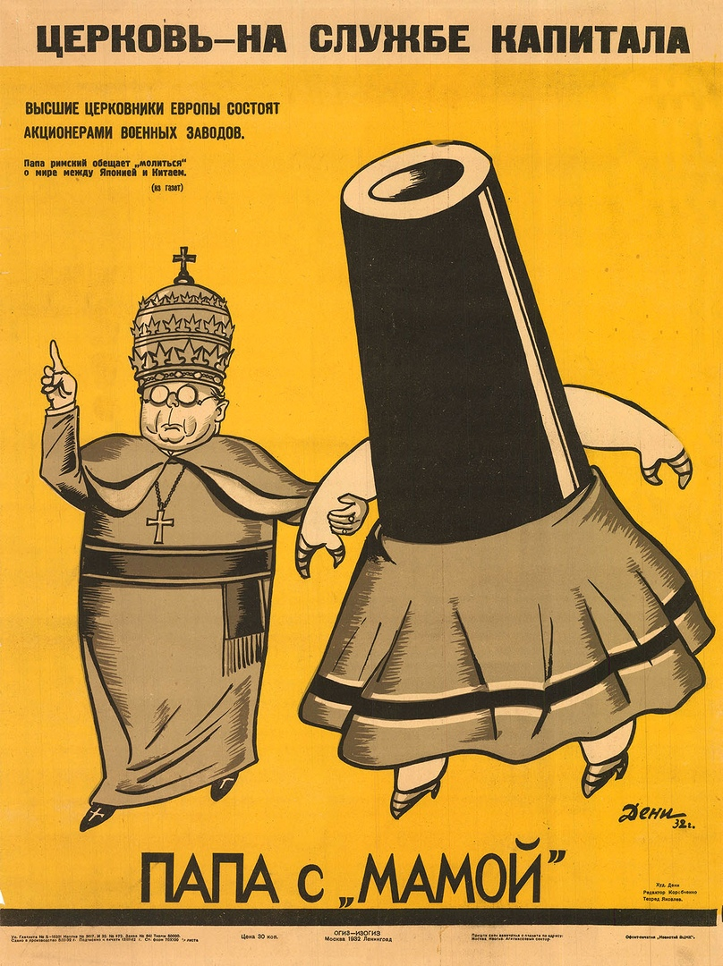

Slide 26
Смотрим на картинку еще раз
Какие ассоциации вызывает у вас каждый объект по отдельности?
Как вы думаете, что они обозначают?
Знаками чего могут быть эти объекты?
Семиотика изображений

Slide 27
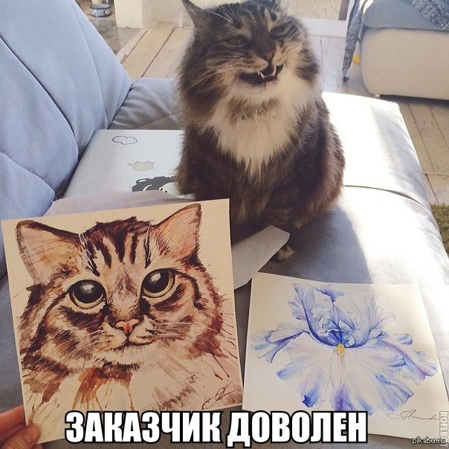
Семиотика
Отношение означающего и означаемого

Slide 28
Знаки
Знаковая система вокруг нас и от нее никуда не скрыться!

Slide 29
Виды знаков
Иконы
Индексы
Символы

Slide 30
Знаки-иконы
Обозначают само явление

Slide 31
Знаки-индексы
Показывают на следствие
Бывают негативными и позитивными

Slide 32
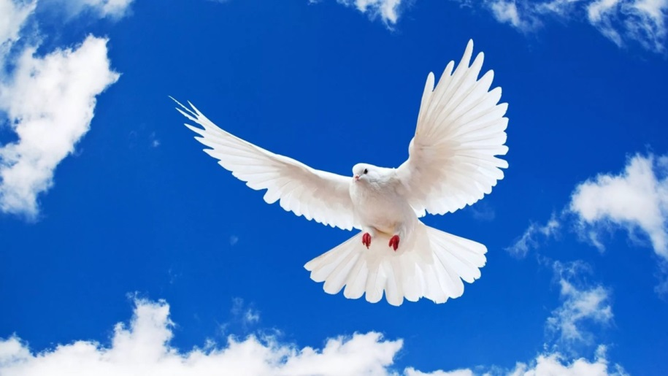
Знаки-символы
Люди так договорились

Slide 34
Мы сами всегда добавляем значения

Slide 36
Смотрим на картинку еще раз!
Какого цвета картинка?
(У фона тоже есть цвет!)
Какие ассоциации вызывают у вас эти цвета?
С чем эти цвета ассоциируются в нашей культуре и в культуре, где была создана эта картинка?
Семиотика цветов

Slide 39
И еще раз!
Смотрим на картинку еще раз.
Что на ней изображено?
Зачем это изображено?
Выводы

Slide 44
Краткое содержание 4 занятия
Мы собрали очень много информации
Ее надо подробно описать
Потом закодировать
Создать типологию (выбрать emic или etic)
Посмотреть на это все еще раз и сделать категории более красивыми
Понять причинно-следственные связи
Проверить результаты
Написать статью и отправить ее в журнал. Ура!

Slide 45
Упражнение для описания

Slide 46
Упражнение на типологию

Slide 47
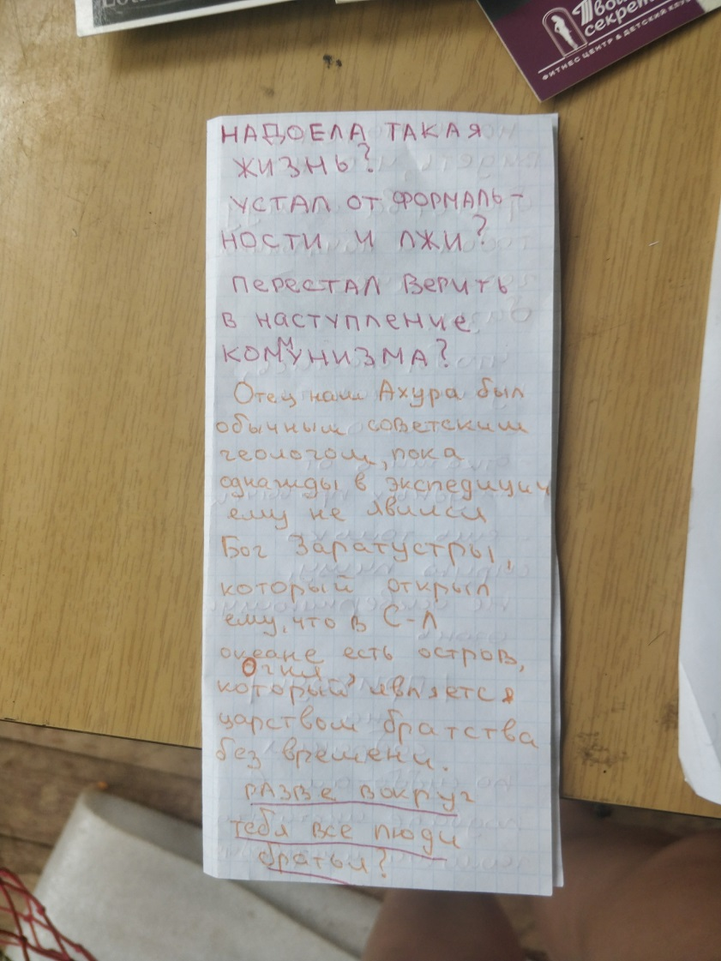
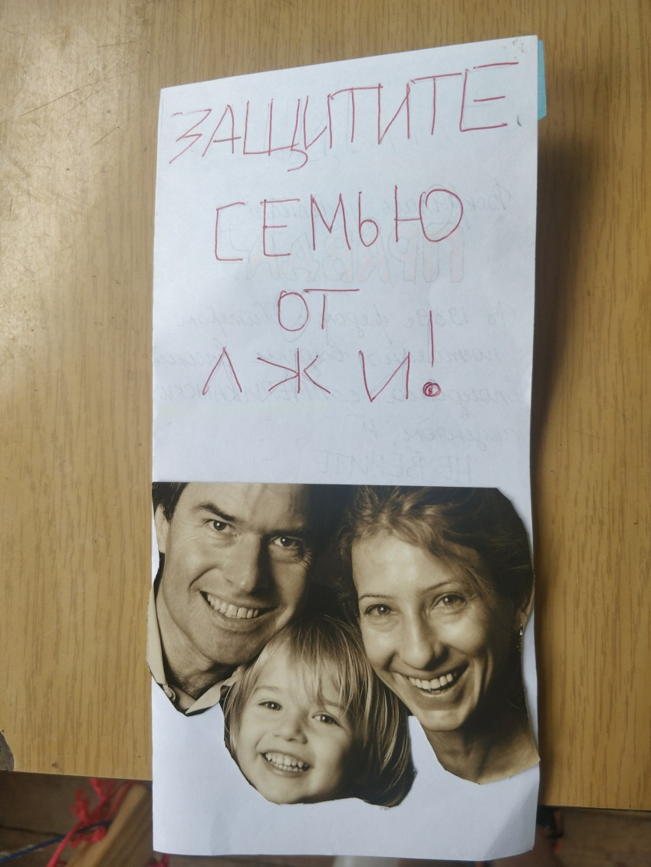
Практическая работа

Slide 48
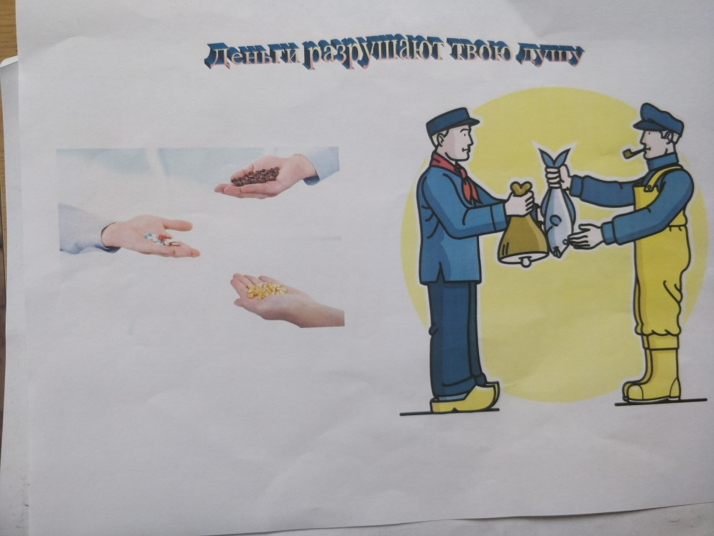
Практическая работа

